Slide 1
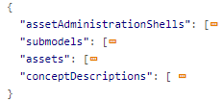
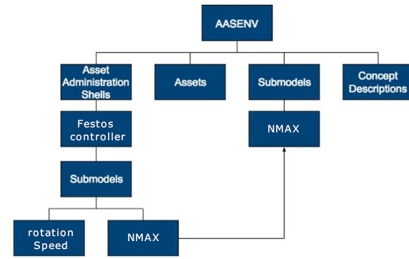
Serialización JSON Asset Administration Shell
Para permitir una interoperabilidad de un componente I4.0, se debe dar a conocer como esta representado y para ello el metamodelo que se haya diseñado se debe de serializar.
Estructura base del Administration Shell
Proporciona la identificación de la carcasa de administration Shell, junto:
Agrupación de los identificativos de assets y submodelos que contiene.
Listado de referencias a vistas.
Referencia a descripción y posibles diccionarios.
En resumen, contiene un listado de todas las referencias de las 3 etiquetas posteriores.

Slide 2
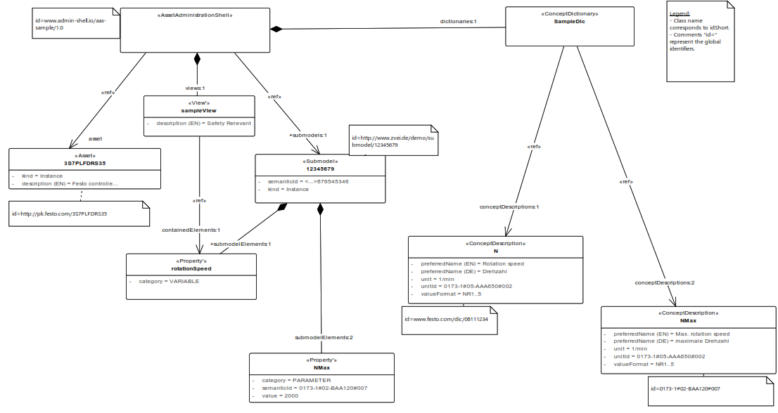
Este UML es un ASS con 2 propiedades:
La velocidad de rotación (idShort = "rotationSpeed")
La velocidad de rotación máxima (idShort = “NMax")
El AAS representa un controlador con la identificación corta "3S7PLFDRS35".
Unidad física de ambas propiedad con una IRDI global única para indicar la unidad de uso es 1/min como se define en eCl@ss
En caso de IEC CDD = 0112/2///62720#UAA843#001

Slide 3
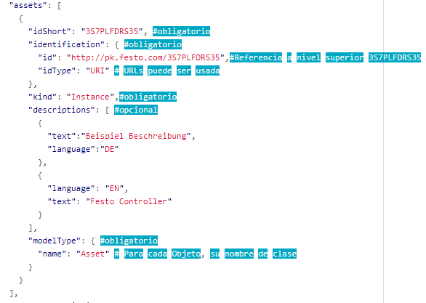
Assets
Contiene un listado de assets, con una serie de campos , de los cuales algunos son obligatorios.
Cada activo o asset describe metadatos de un activo que está representado por un AAS.

Slide 4
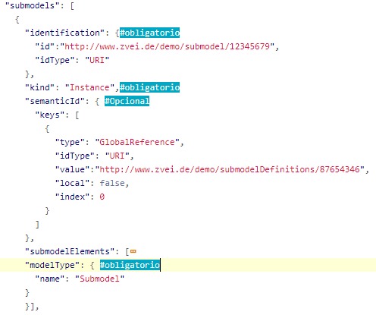
Submodels
Un submodelo define un aspecto específico del activo representado por el AAS.
Puede contener una referencia al submodelo que forma el activo.
Cada Submodeo contiene un listado de submodelElements

Slide 5
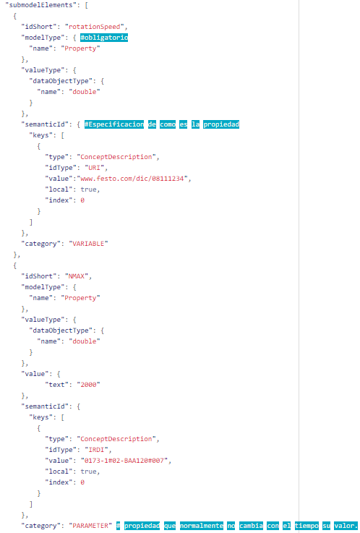
Submodel
Elements
Cada uno de ellos es una propiedad del activo.
Contiene una identificación que puede deber ser única de ámbito global o local.
En cada uno se describe la propiedad que hace referencia ( formato, nombre, valor ,categoría, tipo de datos)

Slide 6
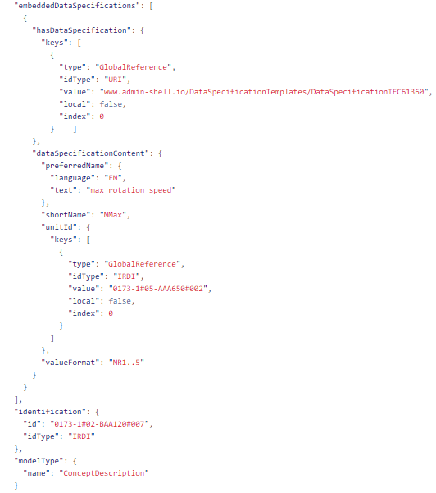
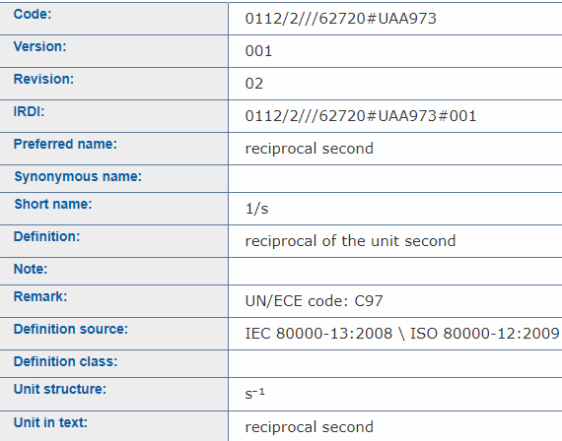
EmbeddedDataSpecification contiene el contenido de la plantilla utilizada por cada propiedad.
EmbeddedDataSpecification era anteriormente llamado “ConceptDefinition" en el metamodelo.
Cada una de ellas se especifica en dataSpecificationContent
HasDataSpecificacion - Contiene la referencia global a la plantilla que se ha utilizado en la especificación de datos. En este caso se ha seguido: IEC 61360, debido a que se han obtenido las propiedad en base al IEC CDD.
Concept
Descriptions
En este caso, se puede observar que en cada propiedad contiene una serie de información (id, idtype, valueFormat, ShosrtName), todo ello proviene de la base de datos IEC CDD.
Referencia global del atributo especificado en el IEC CDD

Slide 7
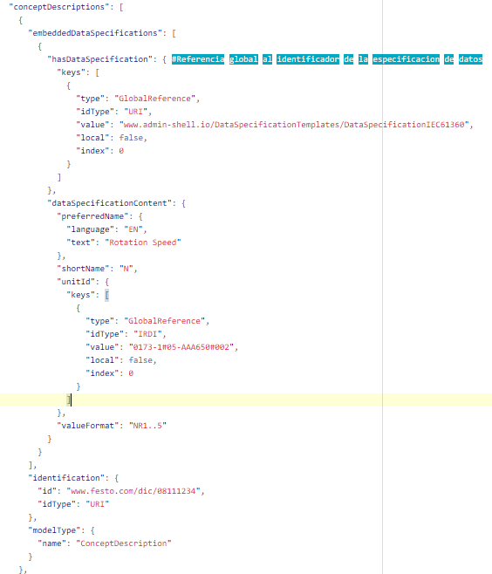
2
1
Cada propiedad utiliza un tipo de identificador:
IRDI obtenido de IEC CDD.
URI basada en el patrón indicado en el glosario I4.0, junto a un identificador local
Industrie 4.0 requiere muchas propiedades que están más allá del alcance actual de la norma IEC CDD, eCl@ss u otros repositorios. Se espera, que sean introducidas, a medida que, más y más dominios se modelan y estandarizado.

